Slide 1
Computer Vision을 활용한 Tangram Play
야무지조

Slide 2
Contents
01
02
03
개요
팀 구성
프로젝트 기간
04
05
06
프로젝트 과정
프로젝트 결과
문제점 및 개선점

Slide 3
개요
주제선정 Computer Vision을 활용한 Tangram Play
프로젝트 선정 이유 이미지의 유사도 검출을 게임으로 구현함으로써 알고리즘의 원리 파악과 프로그램의 확장성 탐색
설명 퍼즐을 맞추는 입력 영상을 넣어 제한 시간 안에 퍼즐을 맞추면 제시된 이미지와 얼마나 비슷한지 유사도를 계산하는 프로그램이다. 유사도는 일정 수준을 넘으면 성공이라는 문자열을 출력한다.

Slide 4
팀 구성
Main: 개발자
Sub: 팀장
유재욱
Main: 팀장
Sub: 시간관리자
이민규
조원 및 역할
Main: 시간관리자
Sub: 기획자
이병찬
Main: 기획자
Sub: 개발자
이유진

Slide 5
프로젝트 기간
기간 : 2.13~2.21 | 2.13 | 2.14 | 2.15 | 2.16 | 2.17 | 2.18 | 2.19 | 2.20 | 2.21 | 2.22
주제선정 및 역할분담 |  |  |  |  |  |  |  |  |  | 최 종 발 표
개발환경 세팅, Git 연동
개발, 구현
테스트
프로젝트 마감, ppt

Slide 6

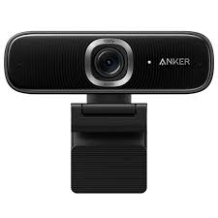

사용된 장비
camera
tangram
computer

Slide 7






사용된 기술

Slide 8

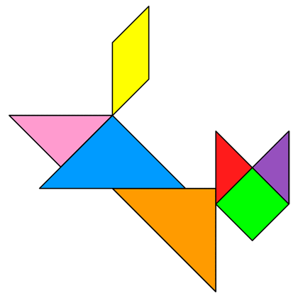
프로젝트 설명
1
start버튼을 누르면 카메라로 영상 촬영
2
제한시간 안에 퍼즐을 맞추면 성공
Tangram Play _ ㅁ x
timer : 8.4s
cat
accuracy :98.8%
Success!!
start
exit

Slide 9
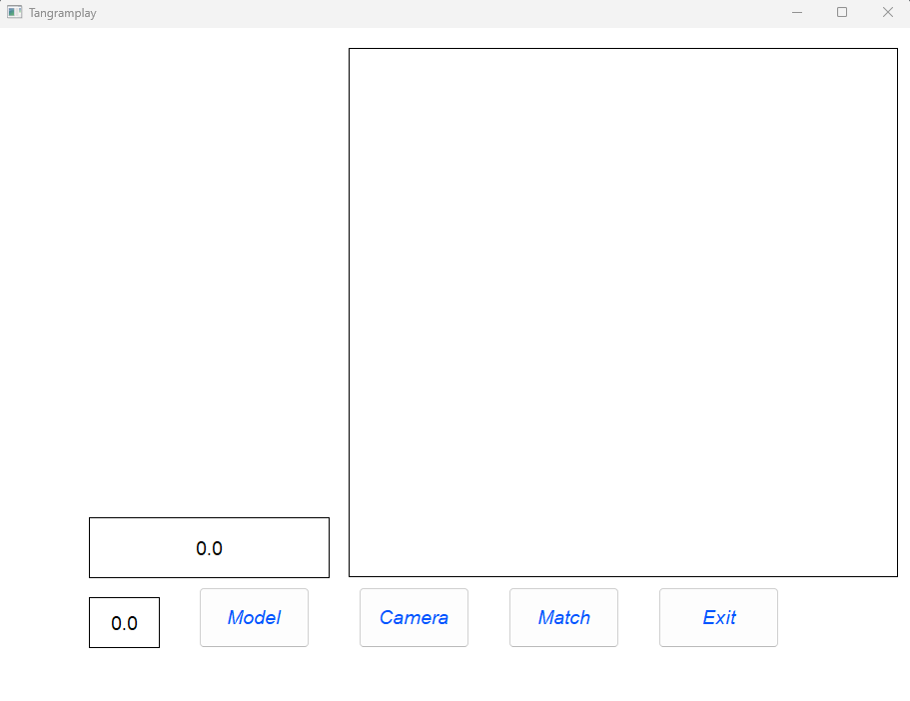
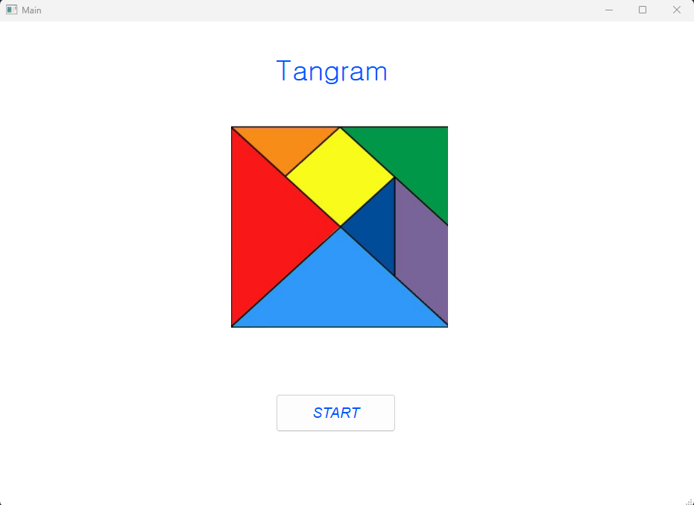
UI

Slide 10
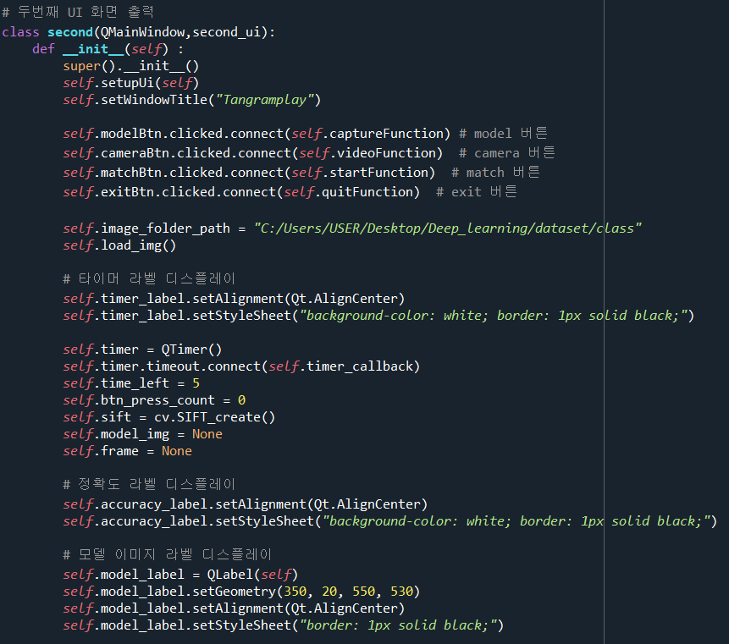
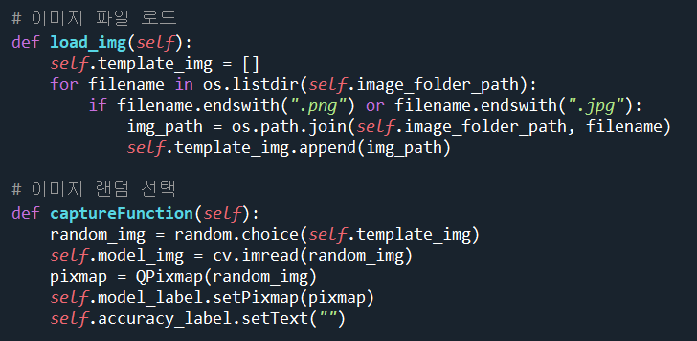
Code

Slide 11
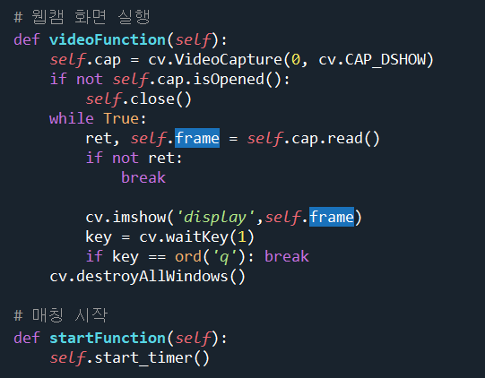
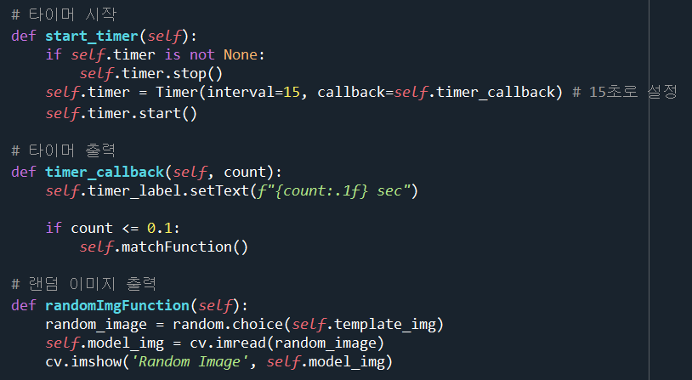
Code

Slide 12
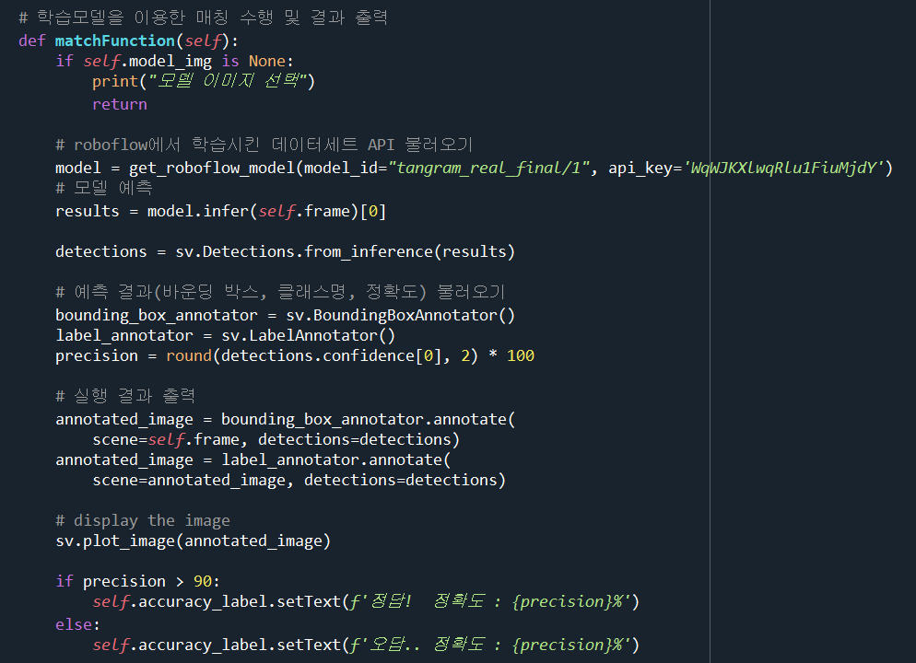
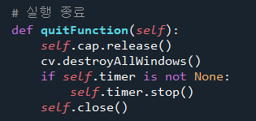
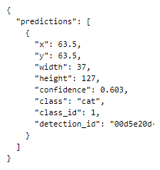
Code

Slide 13

시연 영상

Slide 14
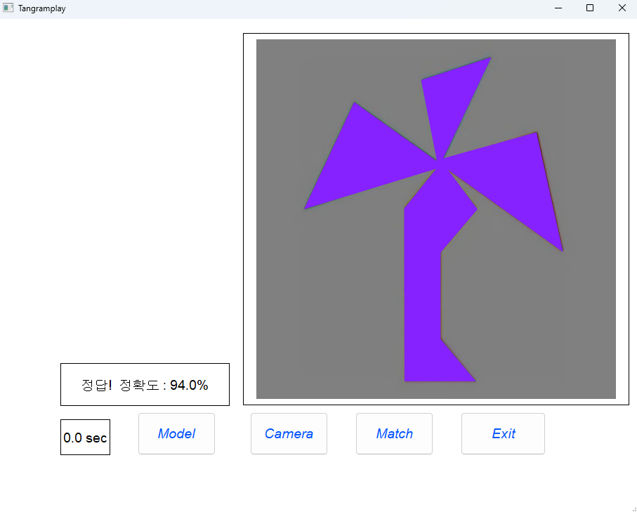
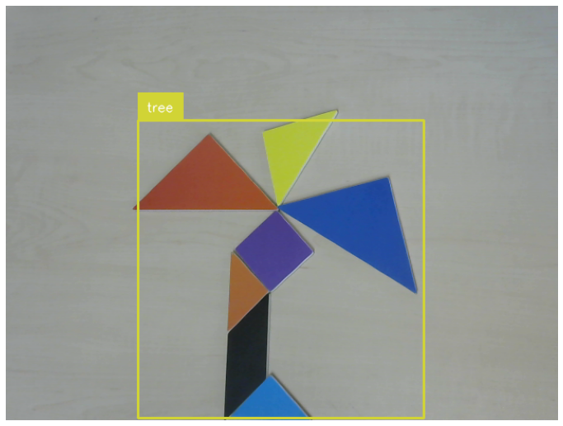
실행 결과(tree) - 정답

Slide 15
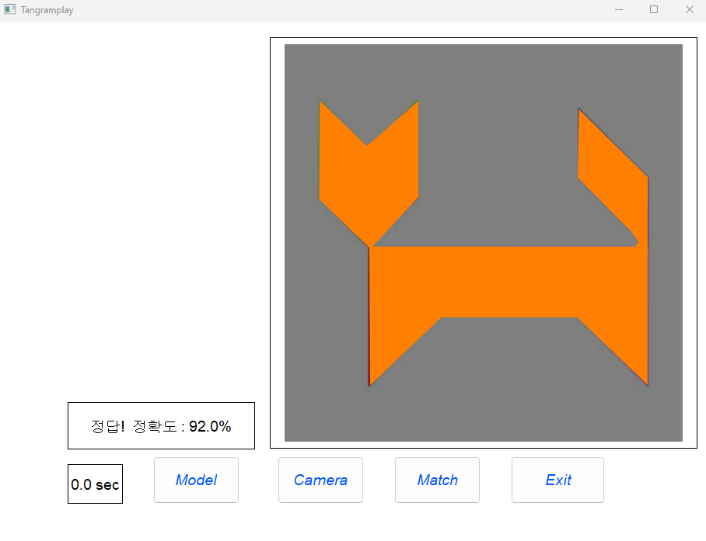
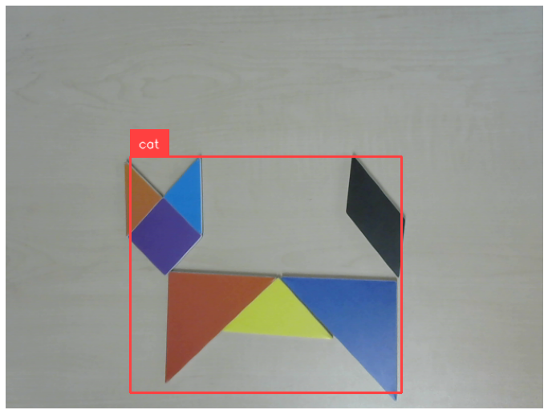
실행 결과(cat) - 정답

Slide 16
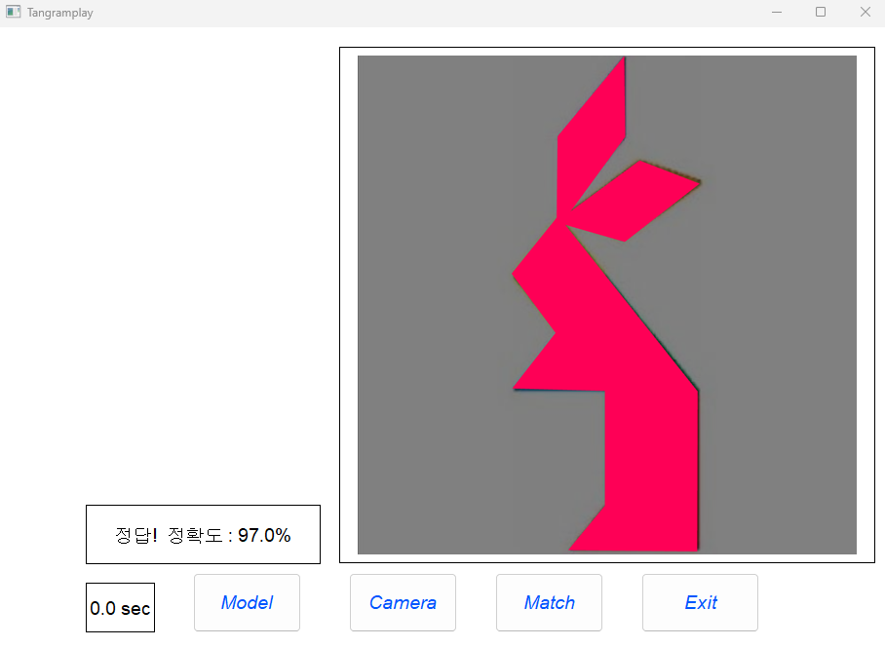
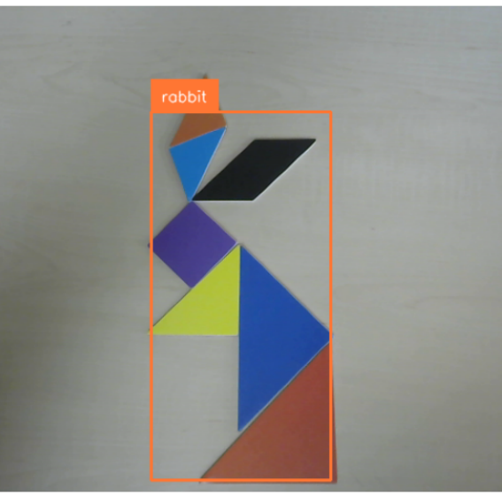
실행 결과(rabbit) - 정답

Slide 17
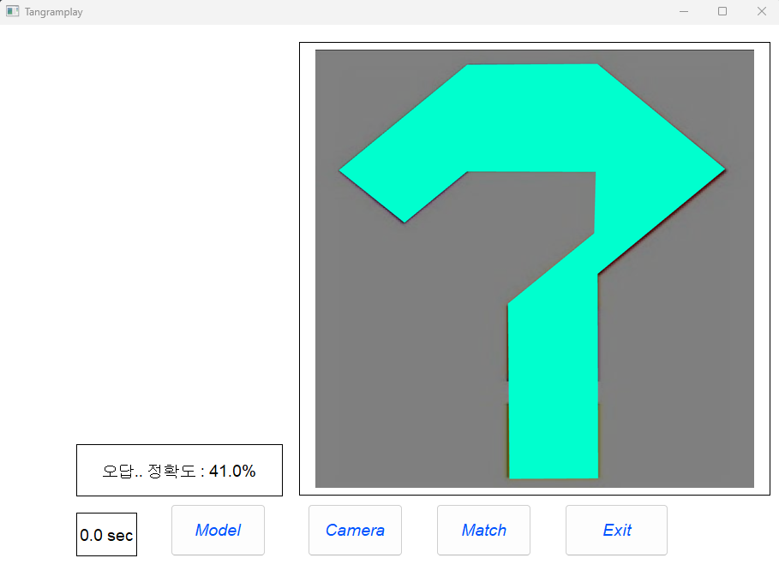
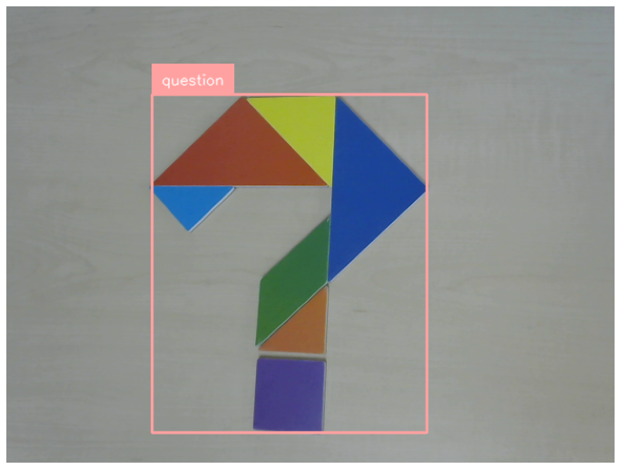
실행 결과(question) - 오답

Slide 18
프로젝트 결과
클래스 생성:
고양이, 배, 물음표, 토끼, 나무 총 5개의 클래스를 생성하였습니다.
학습 모델 실행:
학습 모델을 실행한 결과, 고양이, 배, 토끼, 나무 클래스에서는 90% 이상의 높은 정확도를 달성하였습니다.
오답 처리 기준:
프로젝트에서는 학습 모델의 정확도에 따라 정답과 오답을 처리하였습니다.
정확도가 90% 이상인 경우, 해당 클래스를 정답으로 처리하였습니다.
90% 미만인 경우, 오답으로 처리하였습니다.
물음표 클래스의 낮은 정확도:
물음표 클래스에서는 낮은 정확도를 보인 이유로 두 가지 주요 요인이 있습니다:
1. 학습 데이터 부족: 물음표 클래스의 학습 데이터가 부족하여 모델이 판단을 더 어려워졌습니다.
2. 웹캠 각도 및 배경 문제: 웹캠의 각도나 배경의 다양성으로 인해 모델이 물음표 클래스를 정확히 인식하기 어려웠습니다.

Slide 19
문제점 및 개선점
문제점
제한된 형태로 인한 객체 유사성
칠교의 제한된 형태로 인해 특정 객체들은 유사한 형태를 가지고 있어 객체 검출이 어려웠습니다.
학습된 알고리즘이 없는 상황에서의 정확도
어떤 알고리즘을 적용하더라도, 데이터의 부족으로 인해 유의미한 정확도를 얻기 어려웠습니다.
불규칙한 이미지 데이터셋
이미지 데이터셋이 통일되지 않아, 모델을 학습시키는 과정에서 일관된 결과를 얻기 어려웠으며, 좋은 성능을 기대하기 어려웠습니다.
이미지 데이터 수집의 어려움
다양한 이미지 데이터를 수집하는 과정이 어려웠습니다.

Slide 20
문제점 및 개선점
개선점
제한된 형태로 인한 객체 유사성
다양한 칠교 이미지를 수집하여 데이터셋을 보완함으로써 모델의 성능을 향상시킬 수 있습니다.
알고리즘의 심도 있는 이해와 적용
다양한 컴퓨터 비전 알고리즘을 심도 있게 이해하고 적용함으로써, 특히 객체 유사성이 있는 상황에서 더 나은 문제 해결 방법을 찾을 수 있습니다.
데이터 전처리 및 정규화
데이터셋의 불규칙성을 극복하기 위해 데이터 전처리 및 정규화 기술을 적용하여 일관된 데이터셋을 확보할 수 있습니다.
확장성 고려
프로젝트 초기부터 데이터셋 확장성을 고려하여, 미래에도 추가적인 데이터셋을 수집하고 모델을 개선할 수 있는 프레임워크를 마련하는 것이 중요합니다.

Slide 21
회고
정확도 향상을 위한 노력
힘들었던 과정: 초기에는 데이터의 부족과 객체 유사성 문제로 인해 정확도 향상이 어려웠습니다. 특히, 칠교와 같은 형태의 객체를 구분하기 위한 노력은 많은 시간과 노력이 필요했습니다.
정확도 개선 시도: 케니, 호모그래피 윤곽선, 아트 검출 등의 영역 개선 방식을 적용해보았으나, 초기에는 원하는 결과를 얻지 못했습니다.
객체 검출과 roboflow: roboflow는 이미지 데이터를 다루기 편리하며, 데이터셋 통합과 전처리를 용이하게 해줍니다.
roboflow 사용 이유
객체 검출 필요성: 프로젝트에서 객체 검출이 필수적이었고, roboflow는 이를 수행하기에 적합한 도구였습니다.
컴퓨터 비전 및 딥러닝과의 일치: roboflow는 컴퓨터 비전과 딥러닝을 사용한 프로젝트와 일치하는 방향성을 갖고 있었습니다.
Bounding Box 라벨링: roboflow를 사용하여 이미지 데이터를 Bounding Box로 라벨링하여 객체 클래스를 나누었습니다

